Slide 1
数据字典
对系统使用的所有数据元素定义的集合，半形式化方法表达。

Slide 2
数据字典
数据字典定义方法
数据字典定义符号

Slide 3
数据字典-定义方法
数据字典对四类元素定义：
  数据流
  数据元素
  数据存储
  处理

Slide 4
数据字典-定义方法
(1) 数据流的描述
数据流名：
说明：简要介绍作用即它产生的原因和结果。
数据流来源：即该数据流来自何方。
数据流去向：去向何处。
数据流组成：数据结构。
每个数据量流通量：数据量、流通量。
数据流名：发票
说明：用作学生已付书款的依据
数据流来源：来自处理“审查并开发票”
数据流去向：流向处理“开领书单”。
数据流组成：学号+姓名+书号+单价总价+书费合计
审查并
开发票
开领
书单
购书单
发票

Slide 5
数据字典-定义方法
(2) 数据元素的描述
数据元素名:
类型:数字（离散值、连续值），文字（编码类型）
长度:
取值范围:
相关的数据元素及数据结构：
数据元素名：学号
类型：数字（离散）， 12位表示分院、34位表示专业
56位表示年级、78位表示班级、910位表示序号
长度：10位
取值范围：0000000000~9999999999
相关的数据元素及数据结构：购书单、发票、领书单

Slide 6
数据字典-定义方法
(3) 数据存储的描述
数据存储名：
简述：存放的是什么数据。
输入数据:
输出数据:
数据文件组成:数据结构。
存储方式:顺序，直接，关键码。
存取频率:
审查并
开发票
数据存储名：各班学生用书表
简述：各班学生用书信息
输入（输出）数据：各班学生用书信息
数据文件组成：班级编号+书号+用量
存储方式：按班级编号从小到大排列
学
生
购书单
发票
各班学生用书表
教材存量表

Slide 7
数据字典-定义方法
(4) 处理的描述
处理名:
处理编号:反映该处理的层次
简要描述:加工逻辑及功能简述
输入数据流:
输出数据流:
加工逻辑： 简述加工程序、加工顺序
… …
1.3
审查并
开发票
学
生
购书单
发票
各班学生用书表
教材存量表

Slide 8
数据字典-定义符号
定义数据方法：对数据自顶向下分解。
由数据元素组成数据的方式：
顺序： 以确定次序连接两个或多个数据元素；
选择： 从两个或多个可能元素中选一个；
重复： 把指定数据元素重复零次或多次；
可选： 一个数据元素可有可无的。

Slide 9
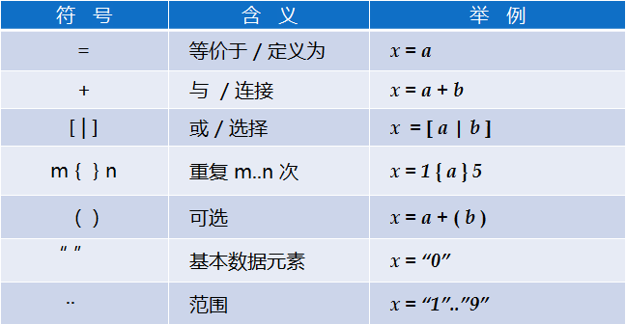
数据字典 -定义符号

Slide 10
数据字典 -定义符号
航班信息文件＝｛航空公司名称＋航班号＋起点＋终点＋日
期＋起飞时间＋降落时间}
  航空公司名称＝2｛字母}8
  航班号＝3｛十进制数字}3
  字母＝"a".."z"
  十进制数字＝"0".."9"
  起点＝终点＝1｛汉字}5
  起飞时间＝降落时间＝时＋分

Slide 11
数据字典 -定义符号
  时＝"00".."23"
  分＝"00".."59"
  日期＝年＋月＋日
  年＝[2010｜2011｜2012｜2013]
  月＝"01".."12“
  日＝"01".."31"

